Slide 1
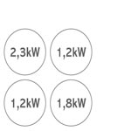
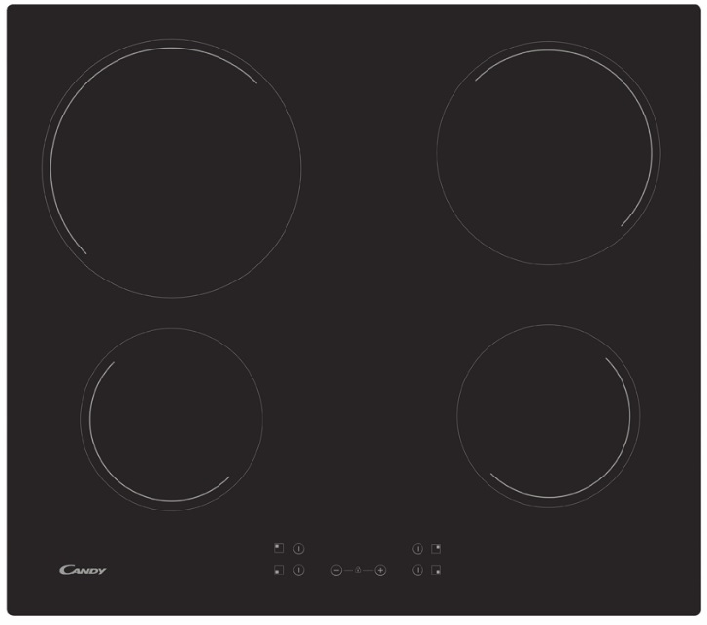


CH 64 CCB
Vestavná sklokeramická deska šíře 60 cm
4 varné zóny, dotykové ovládání, možnost připojení na 220 V
Hlavní vlastnosti
Počet varných zón 4
Celkový příkon (W) 5700
Jištění (A) 16
Varné zóny
2x Highlight Ø 155 mm, 1200 W
1x Highlight Ø 220 mm, 2300 W
1x Highlight Ø 190 mm, 1800 kW
Funkce
Dotykové ovládání
9 úrovní výkonu
Ukazatel zbytkového tepla
Bezpečnost
Bezpečnostní automatické vypnutí v případě dlouhodobé nečinnosti
Možnost připojení na 220 V
Celkový
příkon
60 cm
TOUCH
Dotykové ovládání
220V
Možnost připojení na 220V
Logistická data
Kód 33801793
EAN 8016361954878
Provedení Rovné hrany
Rozměry výrobku v x š x h (mm) 50 x 590 x 520
Čistá váha výrobku (kg) 12
Rozměry balení v x š x h (mm) 110 x 650 x 575
Hmotnost s obalem (kg) 13

